Slide 1
CHAPTER 10
유닉스의 역사와 아키텍처

Slide 2
10.1.1 멀틱스와 유닉스
p. 376
유닉스 이전에 멀틱스 OS가 있었습니다. 멀틱스는 MIT, GE, 벨 연구소가 주도한 협력 프로젝트로 큰 성공을 거두었습니다. 그 이후 벨 연구소에서는 더 단순하고 더 효율적인 운영체제를 고안했는데, 바로 유닉스였습니다.
멀틱스와 유닉스 모두 내부구조로 ‘양파처럼 여러 겹으로 구성된 링 모양의 아키텍처＇를 따릅니다.
>> 둘 다 아키텍처 내에 거의 같은 구조의 링이 있는데, 커널 링과 셸 링이 이에 해당합니다.
멀틱스는 작동하기 위해 비싼 자원과 머신이 필요했습니다.
>> 평범한 상용 머신에는 멀틱스를 설치할 수 없다는 게 주요 단점이었고, 그 결과로 유닉스가 흥할 수 있었습니다.
멀틱스는 설계가 복잡했습니다.
>> 벨 연구소가 멀틱스 프로젝트에서 손을 댄 이유이기도 합니다. 그래서 유닉스는 단순함을 유지하려고 했습니다.
즉, 멀틱스가 제시한 아이디어와 혁신을 단순화한 결과가 유닉스라는 것 입니다.

Slide 3
10.1.2 BCPL과 B
p. 378
BCPL은 마틴 리처드가 만든 프로그래밍 언어로, 컴파일러를 작성할 목적으로 고안되었습니다. 멀틱스 프로젝트를 종료한 뒤 벨 연구소는 먼저 어셈블리어를 사용해 유닉스를 작성하기 시작했습니다. 당시에는 어셈블리어가 아닌 프로그래밍 언어로 운영체제를 개발하는 것은 안티 패턴이었기 때문입니다.
BCPL을 사용하려고 했지만 미니 컴퓨터에서 BCPL을 사용하려면 해당 언어의 몇몇 부분을 수정해야 했습니다. 이러한 변화가 B언어를 낳았습니다.
B는 시스템 프로그래밍 언어 관점에서 단점이 존재했습니다. B는 자료형이 없는 언어였는데, 바이트가 아니라 워드로만 작업할 수 있었다는 의미입니다. 따라서 워드의 길이가 다른 머신에서 B언어를 사용하기는 어려웠습니다.
이런 이유로 NB(New B)언어를 개발할 때까지 B언어는 계속해서 수정되어야 했고, 나중에 B언어로부터 구조체가 유래됩니다. 이러한 구조체는 B언어에는 없었지만 C에서는 자료형이 생겼습니다.
마침내 유닉스의 네번째 버전은 C를 이용해 개발되었습니다.
C를 만든 이유
B는 메모리에서만 워드를 사용할 수 있었습니다.
B는 자료형이 없었습니다.
자료형이 없다는 것은 문자열 조작 알고리듬 같은 멀티바이트 지향 알고리듬이 B에서 효율적으로 작성될 수 없음을 의미합니다.
B는 부동소수점 연산을 지원하지 않았습니다.
프로그램이 메모리에서 특정 바이트 또는 한 바이트 범위에 접근하려고 할 때, 해당하는 워드 인덱스를 계산하려면 더 많이 연산해야 했습니다.
새로 개발된 언어인 C는 B의 어려움과 단점을 보완하려 했으며 사실상 어셈블리어를 대신하는 시스템 개발 프로그래밍 언어가 되었습니다.
p. 380

Slide 4
10.2.1 철학
p. 382
유닉스는 일반적인 최종 사용자가 아니니 개발자를 위해 설계 및 개발되었습니다.
유닉스 시스템은 작고 단순한 여러 프로그램으로 구성됩니다.
복잡한 일은 작고 단순한 프로그램을 연쇄적으로 실행해서 수행할 수 있습니다.
>> 셸 스크립트는 유닉스 시스템 간에 빈번하게 이식될 수 있으며, 유닉스는 개발자가 크고 복잡한 프로그램을 작고 단
순한 프로그램으로 나누도록 장려합니다.
각각의 작고 단순한 프로그램은 출력 결과를 다른 프로그램의 입력으로 전달할 수 있어야 하며, 이 체인은 계속 이어져야 합니다.
>> 이러한 방식으로 복잡한 일을 수행할 능력이 있는 체인으로 작은 프로그램을 사용할 수 있습니다.
유닉스는 매우 문자 지향적입니다.
>> 모든 환경 설정은 텍스트 파일로 되어있으며, 문자로 된 명령어를 가집니다.
유닉스는 완벽함보다 간결합을 선택하도록 제안합니다.
어떤 유닉스 호환 운영체제에 대해 작성된 프로그램은 다른 유닉스 시스템에서도 쉽게 사용할 수 있어야 합니다.

Slide 5
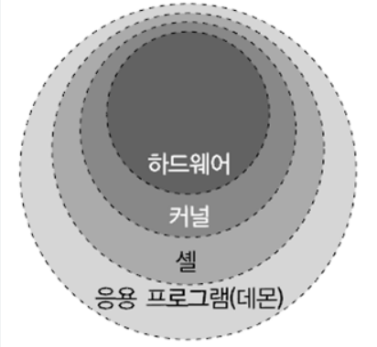
10.2.2 유닉스 링
p. 384
링 모델은 유닉스의 전반적인 아키텍처를 묘사할 수 있습니다. 이는 몇 겹의 링으로 구성되기 때문에 양파 같은 모양이며, 링 각각은 내부의 링을 감싸는 래퍼로 가능합니다.
링 모델의 핵에는 하드웨어가 있습니다. 운영체제의 주요 임무는 사용자가 하드웨어와 상호작용해 하드웨어를 사용할 수 있게 하는 것입니다. 즉, 하드웨어에 접근하려는 프로그램이 하드웨어를 사용할 수 있도록 하는 것이 유닉스의 주요 목표입니다.
하드웨어를 둘러싼 링은 커널입니다. 커널은 운영체제에서 가장 중요한 부분입니다. 하드웨어와 가장 가까운 층이고, 하드웨어에 직접 부착된 기능을 드러내는 래퍼의 역할을 하기 때문입니다. 이렇게 직접적으로 접근할 수 있으므로, 커널은 시스템의 전체 자원을 이용할 수 있는 가장 높은 권한을 갖습니다. 커널 링이 모든 대상에 제한없이 접근할 수 있는 만큼, 다른 링은 무제한적인 접근 권한을 갖지 않습니다.
책의 링 모델 사진을 보면 커널 링이 다른 링보다 두껍게 그려져 있는 걸 확인할 수 있는데, 유닉스 커널 내부에는 많은 다양한 유닛이 존재하며, 유닛 각각은 유닉스 생태계에서 필수적인 역할을 합니다.

Slide 6
10.2.2 유닉스 링
p. 384
다음 링은 셸입니다. 사용자 응용프로그램이 커널과 상호작용해 커널의 여러 서비스를 사용할 수 있도록 하는 것이 커널 주변의 셸입니다. 셸 링은 여러 작은 프로그램으로 구성됩니다. 이들 프로그램은 사용자나 응용프로그램이 커널의 서비스를 사용할 수 있도록 하는 도구 모음을 형성합니다. 또한 셸 링은 라이브러리 모음도 포함하는데, 이 라이브러리는 모두 C로 작성되었으며 이러한 라이브러리는 개발자가 유닉스를 위한 새 응용프로그램을 작성할 수 있도록 합니다.
가장 바깥쪽 링인 사용자 응용프로그램은 유닉스 시스템에서 사용하기 위해 작성된 실제 모든 응용프로그램으로 구성됩니다. 여기에는 데이터베이스 서비스, 웹 서비스, 메일 서비스, 웹 브라우저 등이 있습니다. 이러한 응용프로그램은 임무를 완수하기 위해, 시스템 호출을 통해 커널에 직접 접근하기보다는 셸 링이 제공하는 API와 도구를 사용해야 합니다.

Slide 7
10.3 사용자 응용프로그램에 대한 셸 인터페이스
p. 386
유닉스를 위해 C로 개발된 다양한 프로그램이 존재합니다. 이러한 응용 프로그램 사이에는 한가지 공통적인 특징이 있습니다. 이들 프로그램의 코드는 약간만 변형하면 대부분의 유닉스 및 유닉스 계열 운영체제에서 이식할 수 있다는 점입니다.
모든 유닉스 시스템은 셸 링에서 같은 응용 프로그램 프로그래밍 인터페이스를 노출합니다. 노출된 인터페이스만을 사용하는 C 소스 코드는 모든 유닉스 시스템에서 빌드 및 실행할 수 있습니다.
거의 모든 유닉스 시스템에서 셸 링이 같은 API를 노출합니다. 예를 들면 printf함수는 stdio.h 헤더파일에서 항상 선언해야 하며, 이는 유닉스 표준에서 규격화되어 있습니다. stdio.h는 SUS표준에서 규격화한 C표준 라이브러리에 속합니다.유닉스에 대해 작성된 C프로그램은 printf나 fopen 같은 특정 함수의 실제 구현은 인지하지 못합니다. 다시 말해 셸 링은 바깥 링에 있는 프로그램에 블랙박스처럼 보입니다. 셸 링이 제공하는 다양한 API는 SUS 표준 아래에 수집됩니다.
시스템 인터페이스 : 모든 C프로그램에서 사용할 수 있는 모든 함수의 목록
헤더 인터페이스 : SUS v4와 호환 가능한 유닉스 시스템에서 사용할 수 있는 헤더 파일 목록
유틸리티 인터페이스 : SUS v4와 호환되는 유닉스 시스템에서 사용 가능한 유틸리티 프로그램 또는 커맨드 라인 프로그램의 목록
스크립팅 인터페이스 : 셸 스크립트를 작성할 때 사용되는 언어
XCURSES 인터페이스 : 미니멀한 텍스트 기반의 GUI에서 C프로그램과 사용자가 상호작용할 수 있도록 하는 일련의 인터페이스
SUS는 시스템에서 헤더를 어디에서 사용할 수 있고 어디에 있는지를 설명할 뿐입니다. 표준 헤더 파일 경로에 관해 널리 사용되는 규칙에 따르면 /usr/include 또는 /user/local/include에 있어야 합니다.

Slide 8
10.3 사용자 응용프로그램에 대한 셸 인터페이스
p. 390
유닉스 호환 시스템은 SUS 표준을 전적으로 준수합니다. 하지만 유닉스 계열 시스템은 그렇지 않으며 부분적으로만 표준을 준수합니다. 즉, SUS 표준의 특정한 부분집합만 따를 뿐, 전체를 따르지 않는다는 의미입니다. 이론적으로 유닉스 호환 시스템을 위해 개발된 프로그램은 다른 유닉스 호환 시스템에 이식할 수 있어야 하지만, 유닉스 계열 운영체제에는 이식되지 않을 수 있다는 것입니다.
특히 리눅스 탄생 이후 여러 유닉스 계열 운영체제가 개발되었는데, 이는 SUS표준의 부분집합에 특정 이름을 부여하는 토대가 되었습니다. 이들은 이식 가능한 운영체제 인터페이스(POSIX)라고 합니다. SUS와 POSIX는 매우 비슷하지만, POSIX는 유닉스 표준이 더 광범위한 운영체제에 적용 가능하도록 합니다.
SUS와 POSIX모두 인터페이스에 대한 규칙입니다. 각 유닉스 시스템은 POSIX또는 SUS구현에 대한 자체적인 구현이 있습니다. 이러한 구현은 셸 링에 속하는 libc 라이브러리에 위치합니다. 다시 말해, 유닉스 시스템에서 셸 링은 표준 방식으로 제공해야 하는 libc 구현을 포함합니다. 그에 따라 셸 링은 요청을 전달해 커널 링이 처리하도록 합니다.

Slide 9
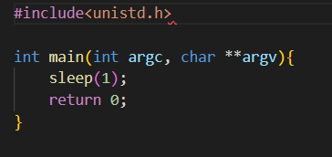
10.4 셸 링에 대한 커널 인터페이스
p. 391
앞 절에서 유닉스 시스템에서 셸 링이 SUS또는 POSIX 표준에서 정의된 인터페이스를 제공한다고 설명했습니다. 셸 링에서 특정 로직을 불러오는 방법은 주로 두가지가 있습니다. libc 또는 셸 유틸리티 프로그램을 통하는 방식입니다. 셸 루틴을 실행하기 위해서는 사용자 응용 프로그램은 libc 라이브러리와 연결되거나 시스템에서 사용 가능한 기존의 유틸리티 프로그램을 실행할 수 있어야 합니다.
인터페이스를 노출하고 라이브러리 파일 집합을 사용해 구현해야 하는 운영체제를 설계할 수 있으려면 컴파일 파이프라인과 링크 메커니즘이 필요합니다. 여기서 C의 모든 특성이 유닉스를 위한 역할을 한다는 점을 알 수 있습니다.
libc가 커널 기능을 사용하기 위해 이용하는 주요 메커니즘을 시스템 호출이라고 합니다.
unistd.h 헤더파일을 포함해 sleep 함수를 호출합니다. 헤더 파일과 함수 둘 다 SUS가 노출한 인터페이스에 속합니다. 이 함수에 어떤 일이 일어나는지 알기 위해서는 시스템 호출(시스콜)이라는 것이 libc 구현에서 작성된 코드에 의해 어떻게 트리거되는지 알고 있습니다.
시스템을 호출하지 않는 프로그램은 말 그대로 아무것도 할 수 없습니다. 따라서 결과적으로 우리가 작성하는 모든 프로그램은 libc 함수를 호출해 시스템 호출을 사용해야 합니다.

Slide 10
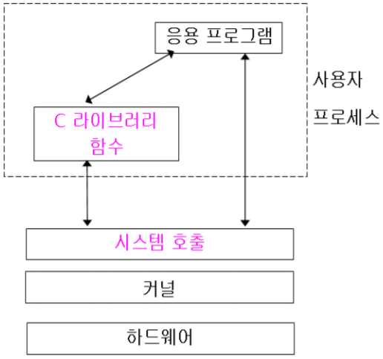
10.5 커널
p. 398
커널 링의 주요 목적은 시스템에 연결된 하드웨어를 관리하는 일이며 시스템 호출로 커널의 기능을 제공하는 것 입니다. 커널은 우리가 알고 있는 다른 프로세스와 마찬가지로 일련의 명령어를 실행하는 프로세스입니다. 하지만 커널 프로세스는 우리가 사용자 프로세스로 알고 있는 일반적인 프로세스와는 근본적으로 다릅니다.
밑의 도식은 마지막에 사용자 응용 프로그램이 특정 하드웨어 기능을 사용하기 전에 그 기능이 서로 다른 링을 통해 제공되는 방식을 나타냅니다.
· 커널 프로세스는 첫 번째 로드 및 실행됩니다. 사용자 프로세스가 스폰되기 전에 커
널 프로세스가 로드되고 실행되어야 합니다.
· 커널 프로세스는 하나여야 합니다. 하지만 동시에 작업중인 여러 개의 프로세스가
있을 수 있습니다.
· 커널 프로세스는 부트 로더에 의해 메인 메모리로 커널 이미지를 복제해 생성됩니다. · 커널 프로세스는 시스템 호출을 다루고 실행합니다. 하지만 사용자 프로세스는 시스
템 호출을 불러와 커널 프로세스가 시스템을 호출하기를 기다립니다.
· 커널 프로세스는 물리 메모리 및 권한 수준이 높은 모드에 있는 모든 연결된 하드웨
어를 봅니다. 하지만 사용자 프로세스는 가상 메모리를 봅니다.

Slide 11
10.5 커널
이 비교로 이해할 수 있듯, 운영체제의 런타임에는 서로 다른 두 가지 실행모드가 있습니다. 하나는 커널 프로세스 모드이고, 다른 하나는 사용자 프로세스 모드입니다. 커널 프로세스 모드는 커널랜드 또는 커널 공간이라고 합니다. 후자는 유저 랜드 또는 사용자 공간이라고 합니다. 사용자 프로세스가 시스템 호출을 불러오는 것은 두 랜드를 함께 가져오는 방식입니다. 기본적으로 커널 공간과 사용자 공간을 서로 분리해야 했으므로 시스템 호출이 고안되었습니다. 커널 공간은 시스템 자원에 접근할 수 있는 가장 권한이 높은 것이고, 사용자 공간은 가장 권한이 낮으며 감독받는 접근 권한을 갖습니다.
일반적인 유닉스 커널에 대한 내부 구조는 커널이 수행하는 임무에 따라 구별할 수 있습니다.

Slide 12
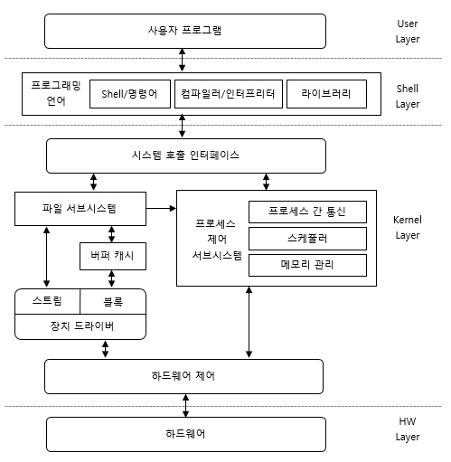
10.5 커널
p.400
프로세스 관리 : 사용자 프로세스는 시스템 호출을 통해 커널을 생성합니다.
프로세스 간 통신 : 동일한 머신에 있는 사용자 프로세스는 그들 간 데이터를 교환하는 서로 다른 메서드를 사용할 수 있습니다. 이런 메서드에는 공유 메모리, 파이프, 유닉스 도메인 소켓이 있습니다.
스케줄링 : 유닉스는 항상 멀티태스킹 운영체제로 알려졌습니다. 커널은 CPU코어에 대한 접근을 관리하며 이 접근에 대한 균형을 유지하려 합니다.
메모리 관리 : 커널의 주요 임무입니다. 커널은 물리 메모리 전체를 보고 그에 대한 슈퍼유저 접근 권한을 갖습니다. 그러므로 물리 메모리를 할당 가능한 페이지로 나누고, 힙 할당의 경우 새 페이지를 프로세스에 할당하는 등 커널이 수행하고 관리합니다.
시스템 시작 :커널 이미지가 메인 메모리에 로드되고 커널 프로세스가 시작되면 커널은 사용자 스페이스를 초기화해야 합니다. 이 프로세스를 init이라고 합니다.
장치 관리 : CPU와 메모리 외에도 커널은 모든 커널에 대해 추상화를 통해 하드웨어를 관리할 수 있어야 합니다.

Slide 13
10.6 하드웨어
p. 402
모든 운영체제의 최종 목적은 사용자와 응용프로그램이 하드웨어를 이용하고 상호작용할 수 있도록 하는 것입니다. 유닉스의 목표 또한 현재와 미래의 모든 플랫폼에서 같은 유틸리티 프로그램과 명령어를 사용해 연결된 하드웨어에 추상적이고 투명한 방식으로 접근하도록 하는 것 입니다.
장치라는 용어는 유닉스에서 중심적이며, 연결된 모든 하드웨어는 유닉스 시스템에 연결된 장치로 간주됩니다.
컴퓨터에 연결된 하드웨어는 두 가지 범주로 분류할 수 있습니다. 필수 장치 그리고 주변 장치입니다. CPU와 메인 메모리는 유닉스 시스템에 연결된 필수 장치입니다. 하드디스크 드라이브, 네트워크 어댑터, 마우스와 같은 모든 하드웨어는 주변 장치입니다.
유닉스 머신은 필수 장치 없이 작동할 수 없습니다. 하지만 하드디스크 드라이브나 네트워크 어댑터가 없는 유닉스 머신은 있을 수 있습니다. 유닉스 커널은 CPU와 물리 메모리를 완벽하게 숨기며, 커널만이 이를 직접 관리하고 사용자 공간에서는 접근이 허용되지 않습니다. 유닉스 커널에 있는 메모리 관리 및 스케줄러 유닛은 물리 메모리와 CPU를 각각 관리합니다.
유닉스 시스템에 연결된 주변 장치는 장치 파일이라는 메커니즘을 통해 노출됩니다. 유닉스 시스템의 /dev 경로에서 장치파일을 확인할 수 있습니다.
사용자 프로세스는 장치 파일을 사용해 장치에 해당하는 하드웨어에 접근할 수 있습니다. 이 장치 파일은 장치로부터 또는 장치로 데이터를 보내거나 받기 위해 작성되거나 읽을 수 있습니다.

